Slide 1
第二单元 长方体（一）
第5课时 露在外面的面

Slide 2
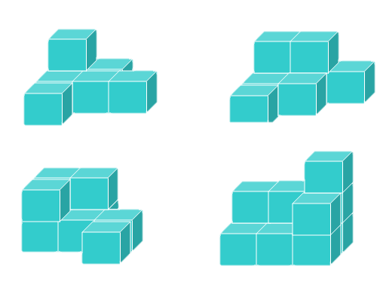
共有( )个正方体
共有( )个正方体
8
7
共有( )个正方体
共有( )个正方体
9
11

Slide 3
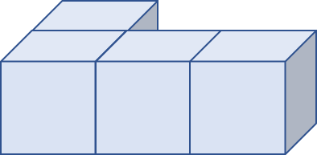

把几个正方体摆成下面的样子。分别从它的上面、前面和左面观察，看到的各是什么图形？
从左面看 从前面看 从上面看

Slide 4
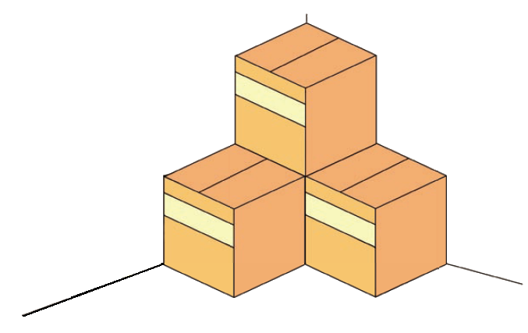
4个棱长为50cm的正方体纸箱放在墙角处，如图。
有几个面露在外面？露在外面的面积是多少平方厘米？
外面的每个纸箱有3个面露在外面，一共有……

Slide 5
有几个面露在外面？露在外面的面积是多少平方厘米？
分别从正面，上面，侧面来观察……
从正面看：
50cm
有3个正方形的面露在外面。

Slide 6
有几个面露在外面？露在外面的面积是多少平方厘米？
分别从正面，上面，侧面来观察……
从上面看：
50cm
有3个正方形的面露在外面。

Slide 7
有几个面露在外面？露在外面的面积是多少平方厘米？
分别从正面，上面，侧面来观察……
从侧面看：
50cm
有3个正方形的面露在外面。

Slide 8
从正面看：
从上面看：
从侧面看：
露在外面的一共有9个面。
50×50×9=22500（cm²）

Slide 9
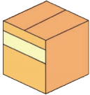
把这4个纸箱换一种方式放在墙角处，可以怎样摆，各有几个面露在外面？想一想，与同伴交流。
9个面露在外面。

Slide 10
把这4个纸箱换一种方式放在墙角处，可以怎样摆，各有几个面露在外面？想一想，与同伴交流。
9个面露在外面。

Slide 11
把这4个纸箱换一种方式放在墙角处，可以怎样摆，各有几个面露在外面？想一想，与同伴交流。
8个面露在外面。

Slide 12
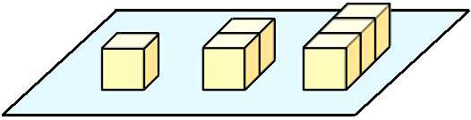
想一想，做一做，填一填。
小正方体个数 | 1 | 2 | 3 | 4 | 5 | 6 | …
露在外面的面/个
5
8
11
14
17
20
…
从第2个图形开始，每增加1个小正方体，露在外面的面就增加3个，n个小正方体单排紧贴着水平摆放，露在外面的面的个数是[5+3×(n-1)]个。

Slide 13
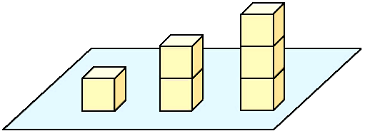
想一想，做一做，填一填。
小正方体个数 | 1 | 2 | 3 | 4 | 5 | 6 | …
露在外面的面/个
5
9
13
17
21
25
…
从第2个图形开始，每增加1个小正方体，露在外面的面就增加4个，n个小正方体单排竖直摆放，露在外面的面的个数是[5+4×(n-1)]个。

Slide 14
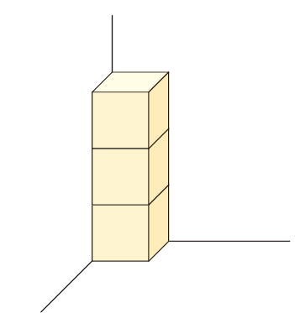

3个棱长为100cm的正方体纸箱放在墙角（如下图）。
（1）有几个面露在外面？
（2）露在外面的面积是多少平方厘米？
1
(1) 有7个面露在外面。
(2) 100×100×7=70000(cm²)
选自教材第19页练一练第1题

Slide 15
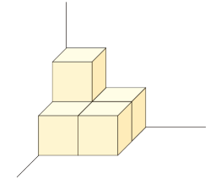
2
有5个棱长为40cm的正方体放在墙角处。
(1)有几个面露在外面？露在外面的面积是多少平方厘米？
(2)改变摆法，露在外面的面积会发生变化吗？为什么？
与同伴交流。
(1)有10个面露在外面。
40×40×10=16000（cm²）
(2)改变摆法，露在外面的面积
可能会发生变化。
选自教材第19页练一练第2题

Slide 16
3
下图是用8个小正方体拼成的，如果拿走其中的1个，
它的表面积会发生变化吗？做一做，并与同伴交流。
拿走一个去掉三个面，同时也增加了原来被掩盖的三个面。
答：不会发生变化。
选自教材第19页练一练第3题

Slide 17

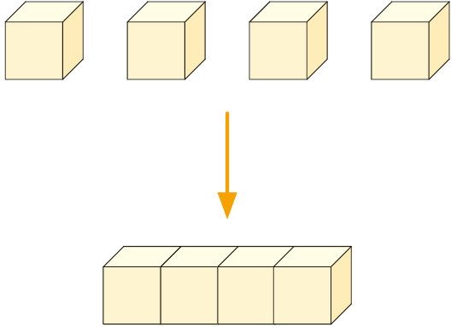
4
将4个棱长为6cm的正方体拼成一个长方体，长方体的表面积与原来的4个正方体的表面积之和相比，会发生变化吗？变化了多少？
拼成长方体后，有14个面露在外面，减少了6个面。
6×6×6=216（cm²）
答：会发生变化，表面积
减少了216cm² 。
选自教材第19页练一练第4题

Slide 18
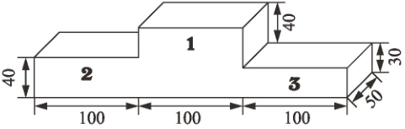

5
学校运动会的领奖台除了底面不涂漆外，其他各面都涂漆，需要涂漆的面积是多少平方厘米？（单位：cm）
复杂问题简单化，分三步走：从上、前、左面看到的。
选自教材第19页练一练第5题

Slide 19
从前面和后面看到的相同，从左面和右面看到的相同。
从前面看：(100+100)×(30+40)=14000(cm²)
从左面看：50×(30+40)=3500(cm²)
从上面看：(100+100+100)×50=15000(cm²)
14000×2+3500×2+15000
=28000+7000+15000
=50000（cm²）
答：需要涂漆的面积是50000cm²。
选自教材第19页练一练第5题

Slide 20
1
如图，3个棱长为10 cm的正方体纸盒放在墙角，有几个面露在外面？露在外面的面积是多少平方厘米？
有7个面露在外面
10×10×7=700(cm²)
答：露在外面的面积是700平方厘米。

Slide 21
2
如右图，把8个小正方体摆放在地面上，有多少个面露在外面？
从前面看
从后面看
从左面看
从右面看
从上面看
6×2+4×2+5=25
答：有25个面露在外面。

Slide 22
3
如图，5个棱长为1 cm的正方体堆放在桌面上，露在外面的面积是多少平方厘米？
从前面看
从左面看
从上面看
从右面看
从后面看
5×2+4+2×2=16(个)
16×1=16(cm²)
答：露在外面的面积是16平方厘米。

Slide 23
将小长方体木块按图中方式进行摆放。
小长方体个数 | 1 | 2 | 3 | 4 | 5
露在外面的面/个
5
8
11
14
17
你能发现其中的规律吗？请写出来。
每增加1个小长方体，露在外面的面就增加3个。
Notes:
蓝

Slide 24
这节课有什么收获呢？
计算堆放在墙角的正方体露在外面的面积，要先数出露在外面的面的总个数，再乘一个面的面积。
01
相同个数的正方体，摆法不同，露在外面的面的个数一般也不同。
02

Slide 25
1.教材第20页练习二第4题；
2.从课时练中选取。

Slide 26
露在外面的面：解决有关求物体表面积的问题
从正面看：
从上面看：
从侧面看：

